Slide 1
Лекция 2. Места совершения богослужений.

Slide 2
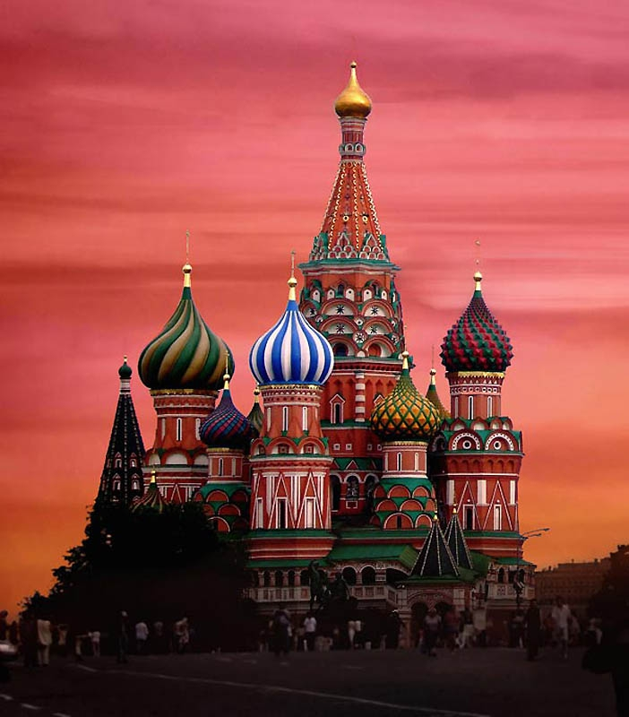
Храм

Slide 3
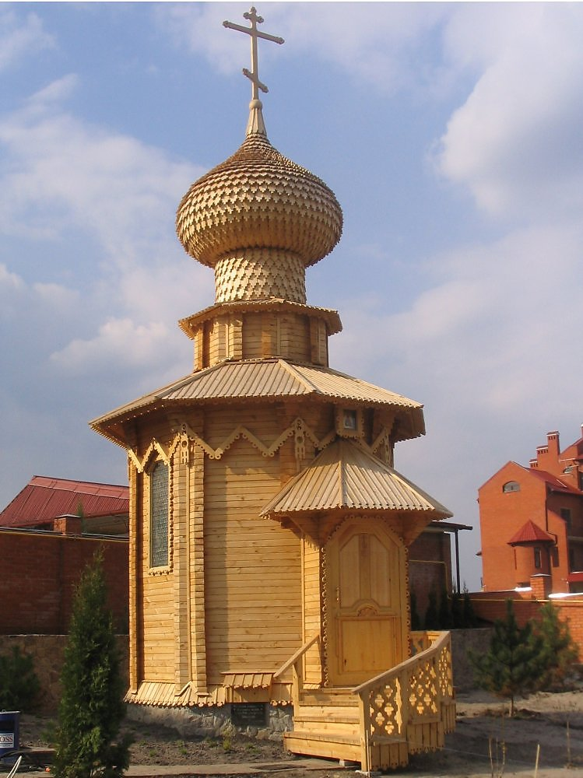
Часовня

Slide 4
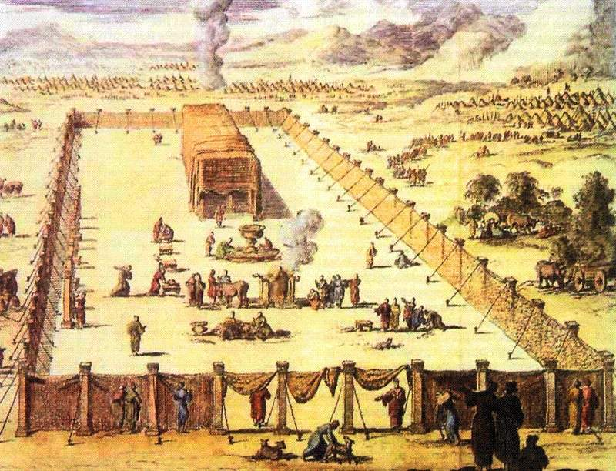
Скиния Моисеева

Slide 5
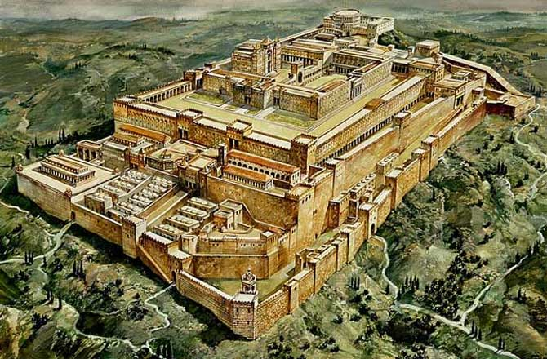
Иерусалимский Храм

Slide 6
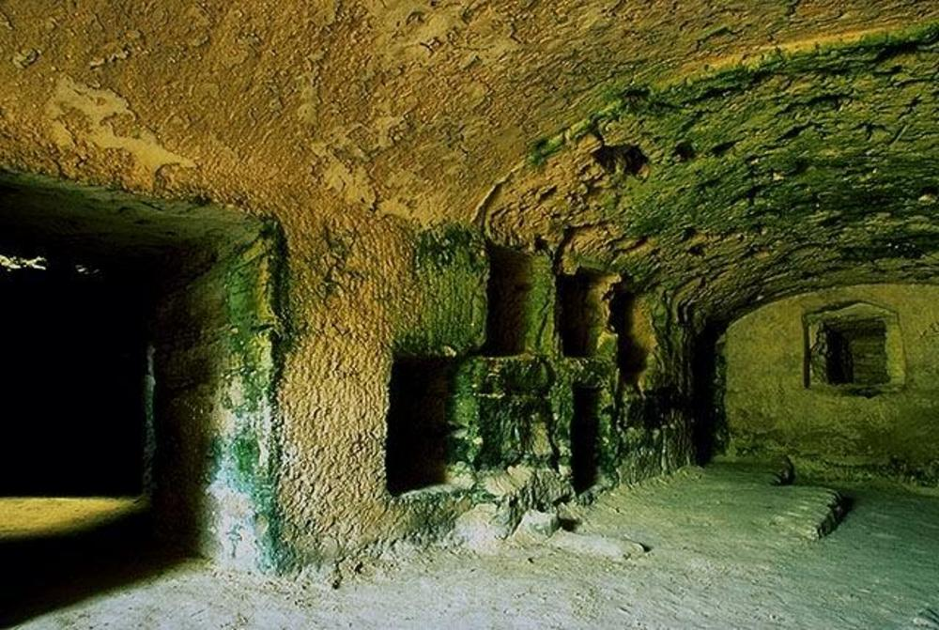
Катакомбы

Slide 7
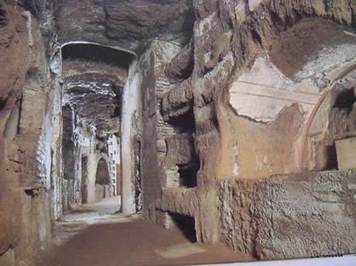
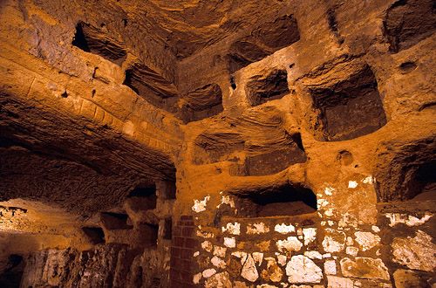
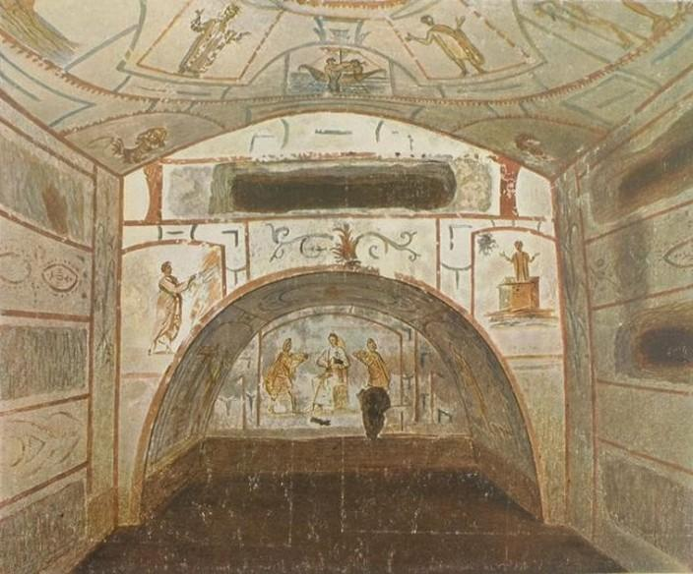
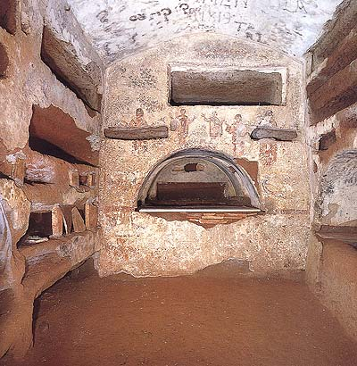

Slide 8
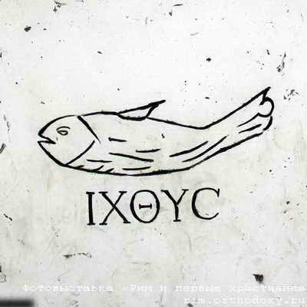
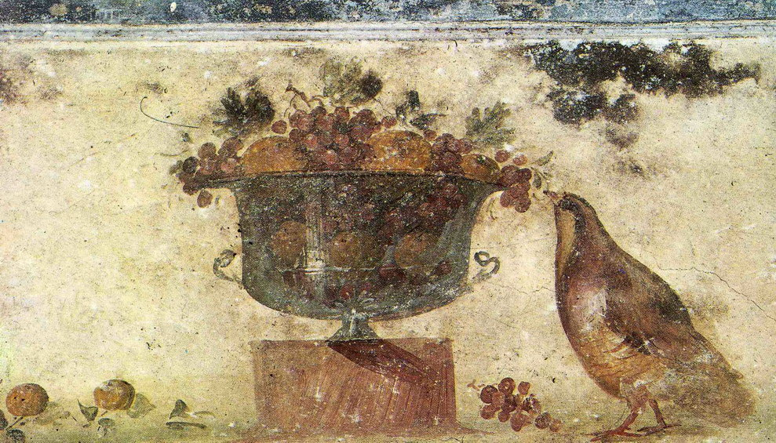
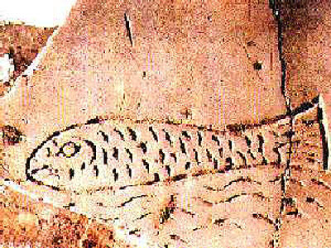
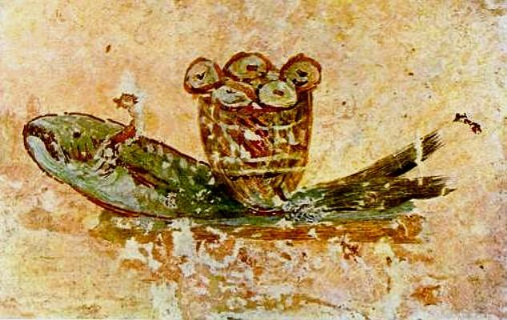
Раннехристианские символические изображения катакомб

Slide 9
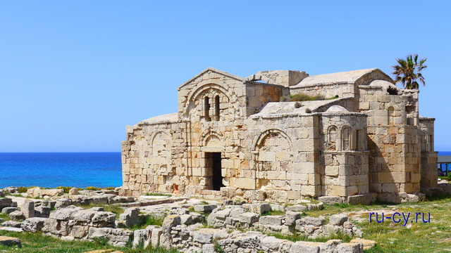
Базилика

Slide 10
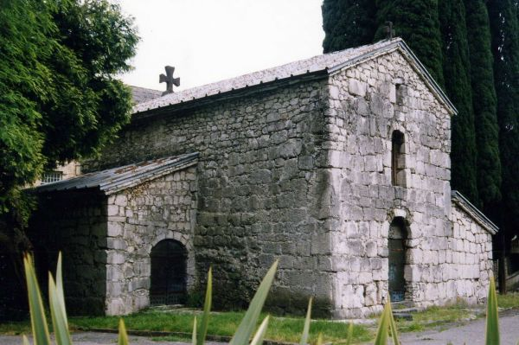
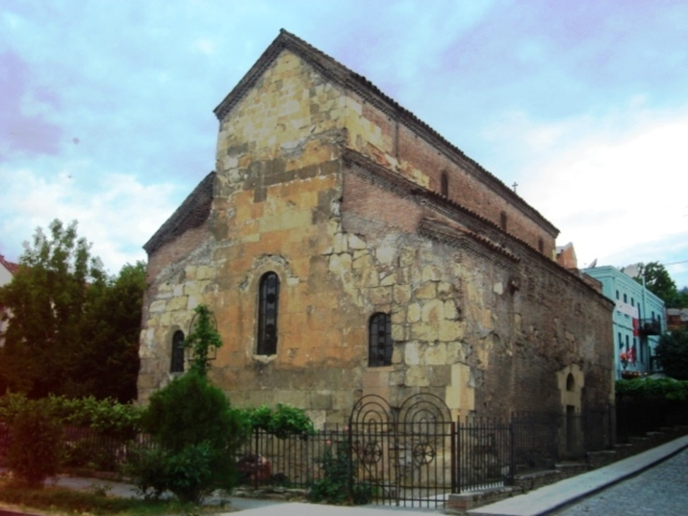

Slide 11
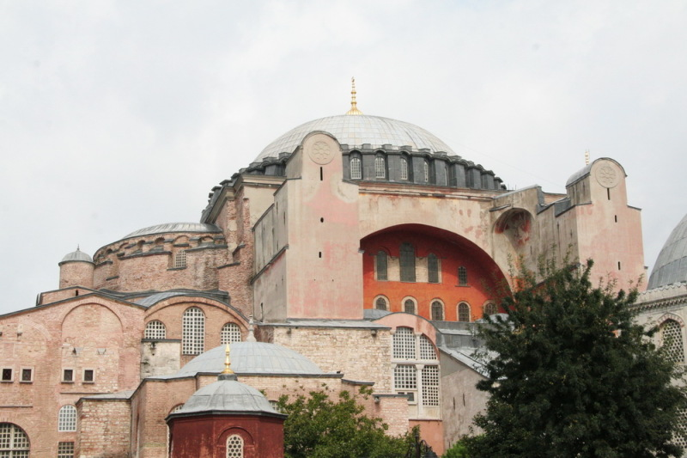
Купольная базилика

Slide 12
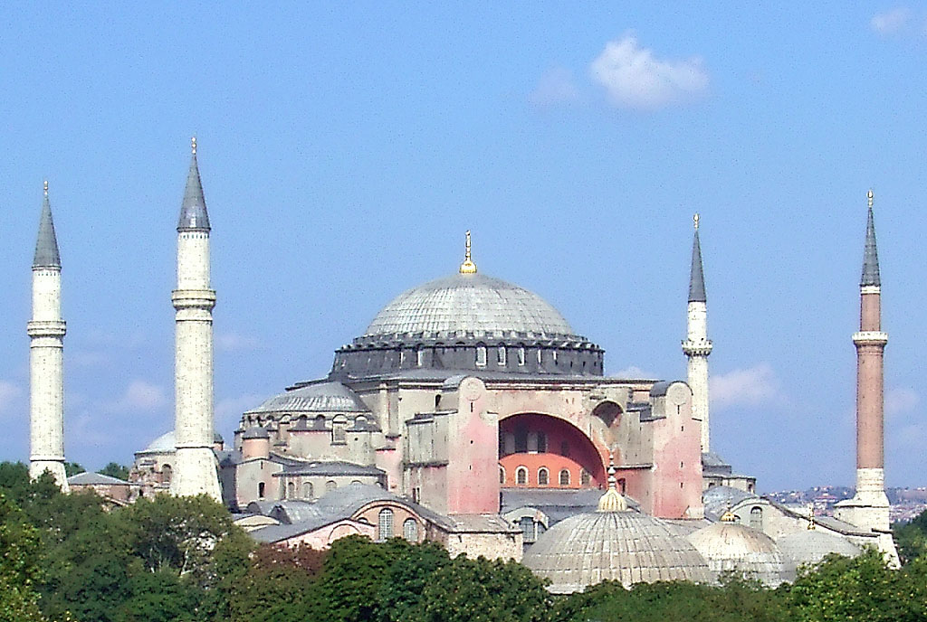

Slide 13
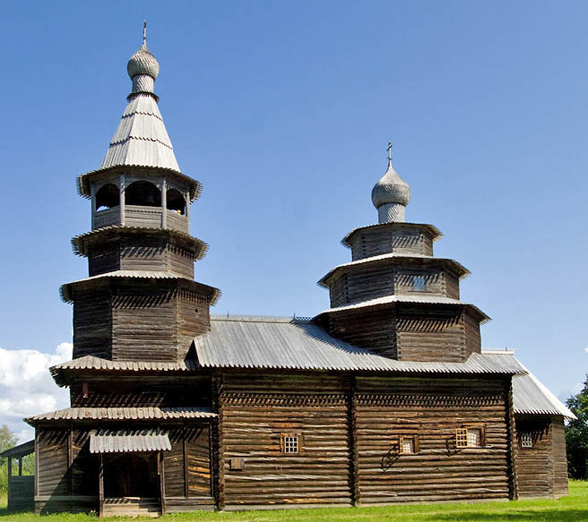
Русская деревянная архитектура

Slide 14
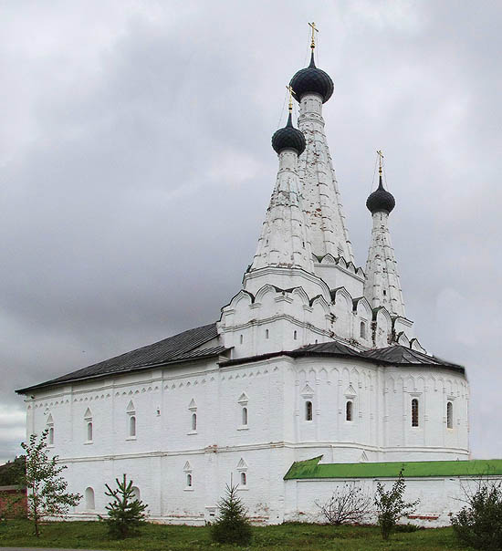
Каменная шатровая церковь

Slide 15
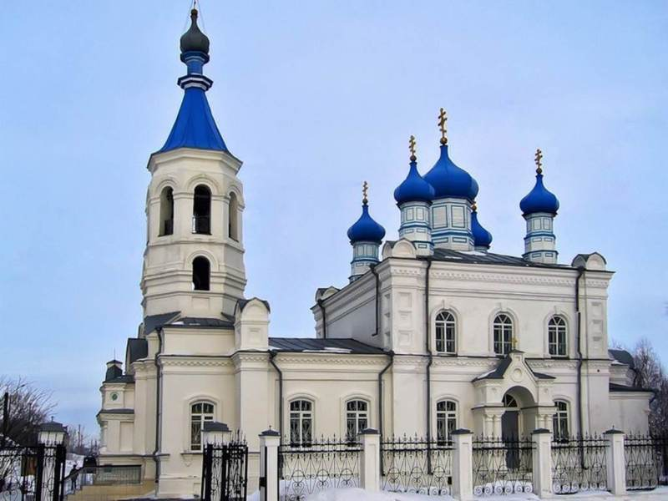
Внешний вид храма

Slide 16
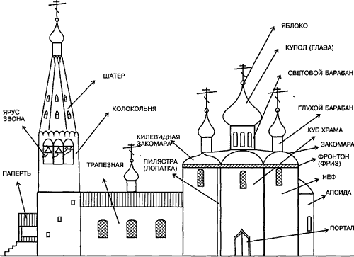
Внешний вид храма

Slide 17
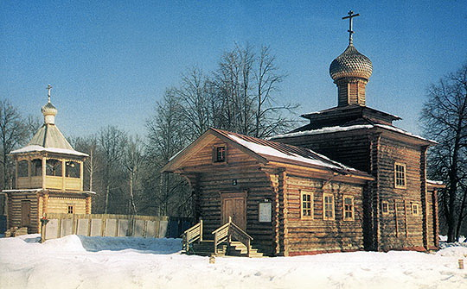
колокольня
храм
притвор
алтарь
паперть
Notes:
17

Slide 18
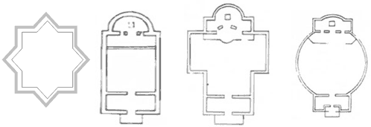
Формы храма
Звезда
Корабль
Крест
Круг

Slide 19
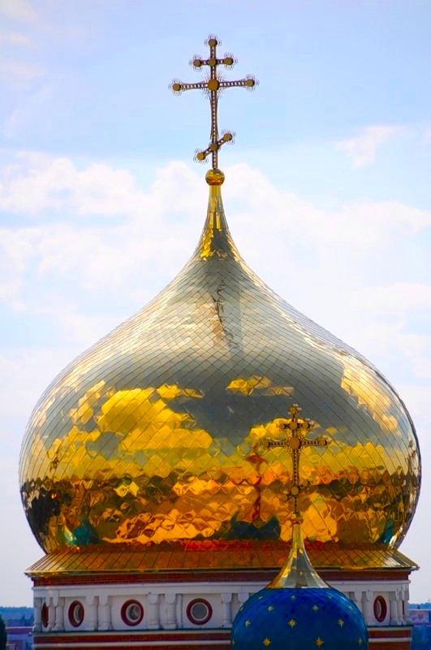
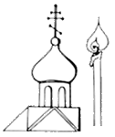
По внешнему виду храм отличается от обычных зданий тем, что над ним вместо потолка возвышается купол
Купол означает небо;
Шлем нашего спасения;
Горящую свечу

Slide 20
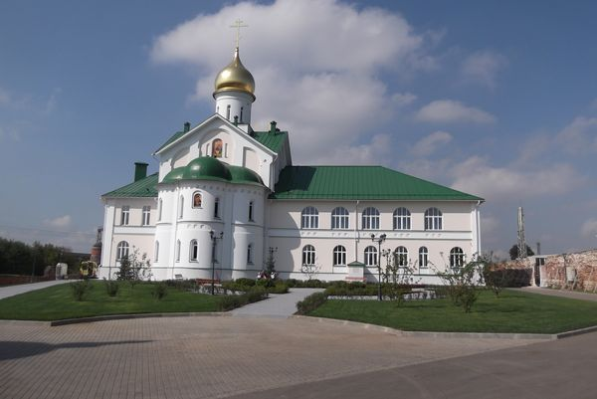
Одна глава знаменует единство Бога

Slide 21
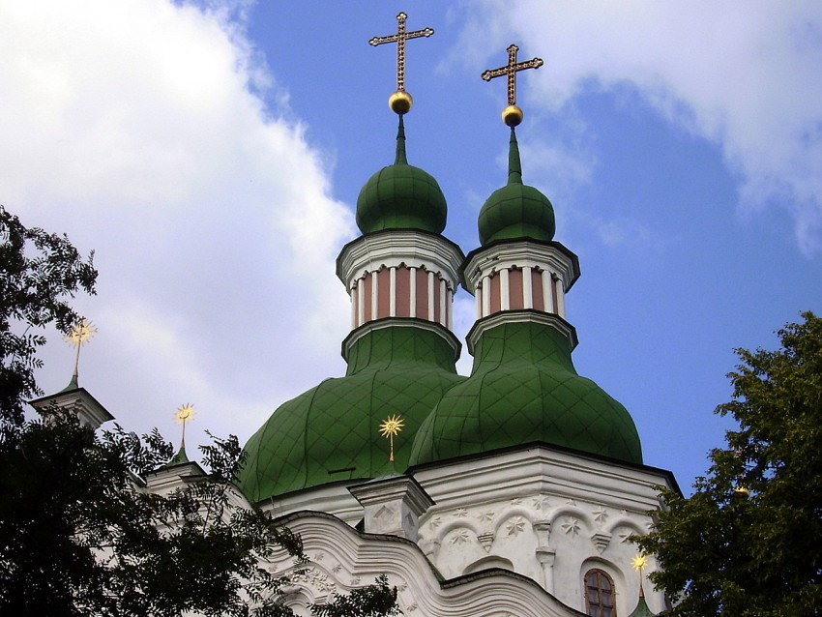
Две главы указывают на два естества Господа Иисуса Христа – Божественное и Человеческое

Slide 22
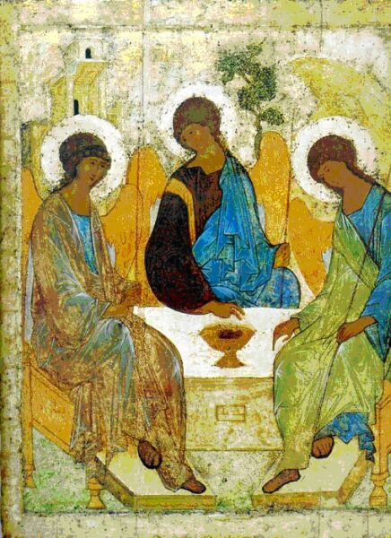
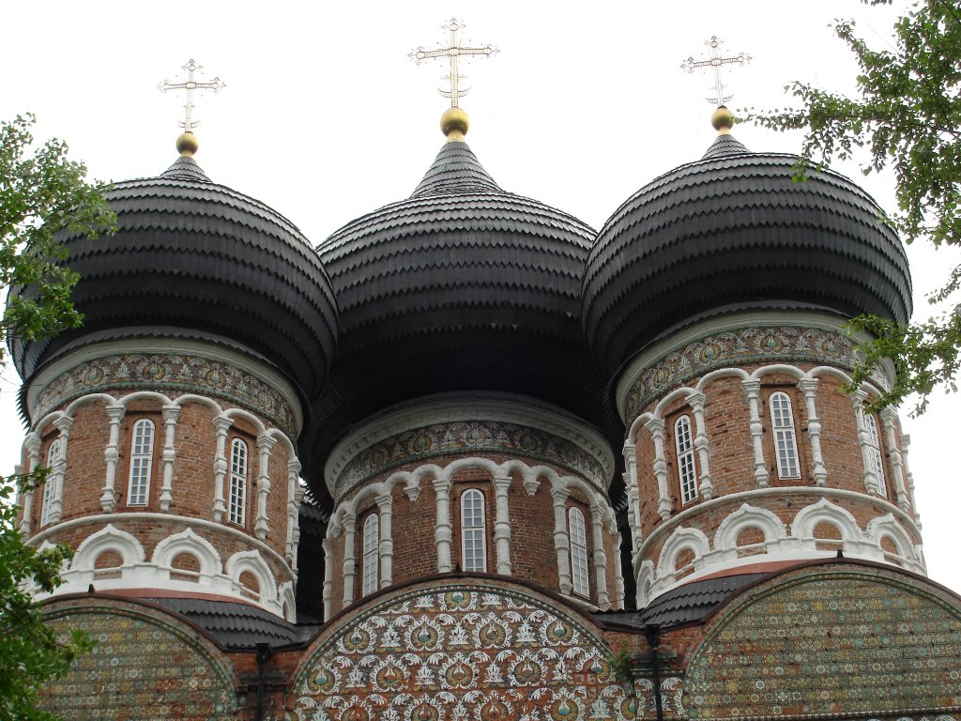
Три главы знаменуют Святую Троицу

Slide 23
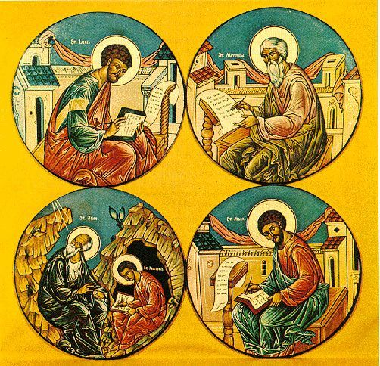
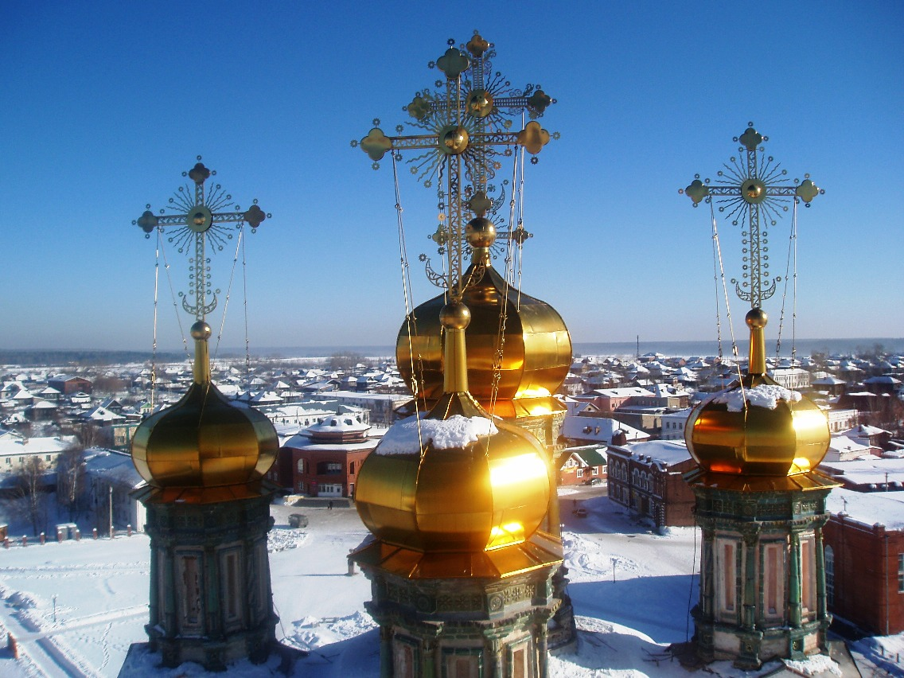
Четыре главы обозначают Четвероевангелие и его распространение на четыре стороны света

Slide 24
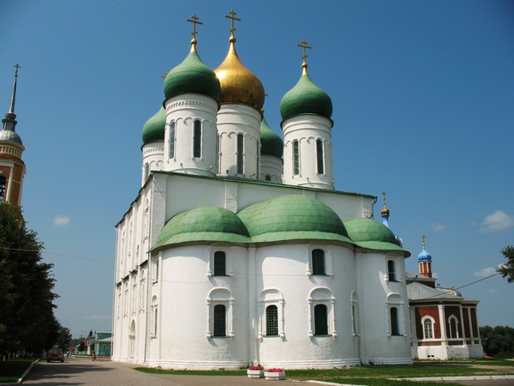
Пять глав указывают на Господа Иисуса Христа и четырех евангелистов

Slide 25
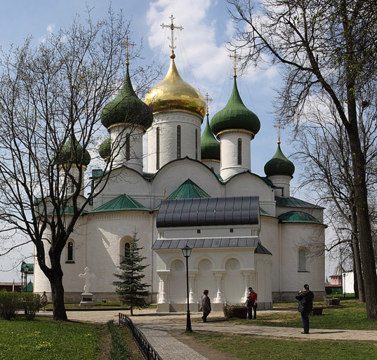
Семь глав знаменуют семь таинств Церкви, семь даров Святого Духа, семь Вселенских соборов, семь добродетелей

Slide 26
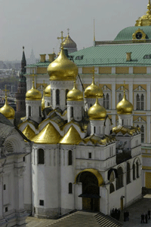
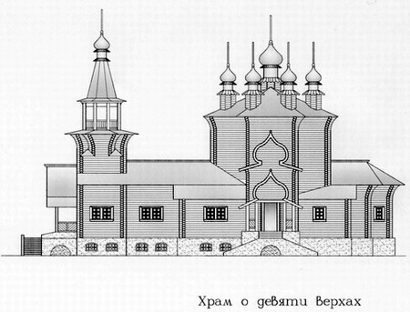
Девять глав связаны с образом небесной Церкви, состоящей из девяти чинов ангелов и девяти чинов праведников

Slide 27
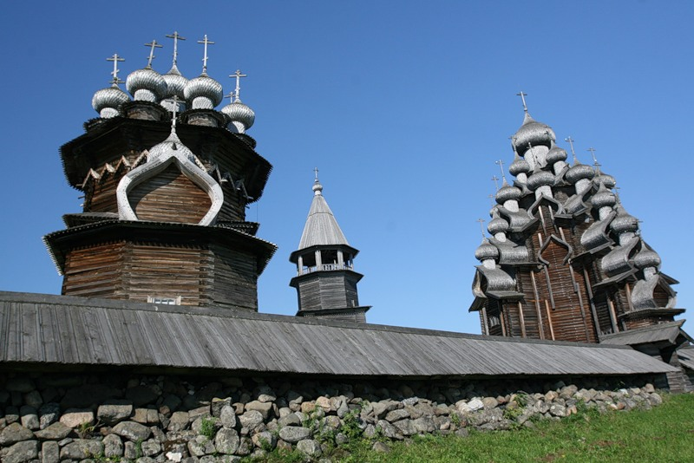
Тринадцать куполов символизируют Иисуса Христа и двенадцать апостолов

Slide 28
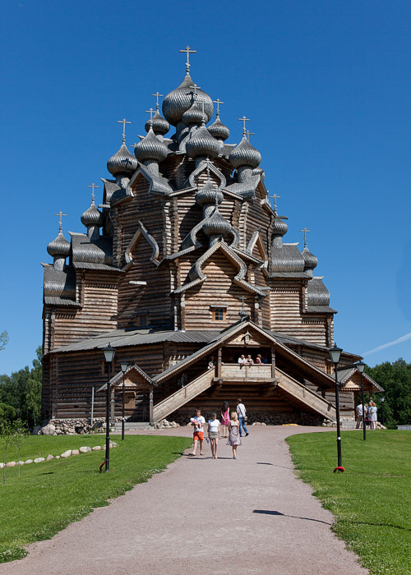
Двадцать пять глав могут быть знамением апокалиптического видения престола Святой Троицы и двадцати четырех старцев (Откр. 11, 15—18) или обозначать похвалу Пресвятой Богородице (25 икосов и кондаков древнейшего акафиста Богородице), в зависимости от посвящения храма.

Slide 29
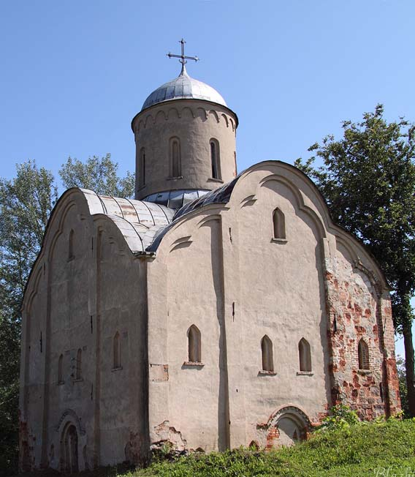
Шлемовидная форма купола

Slide 30
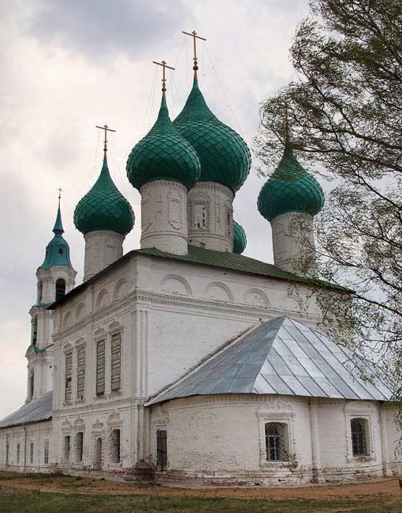
Форма луковицы

Slide 31
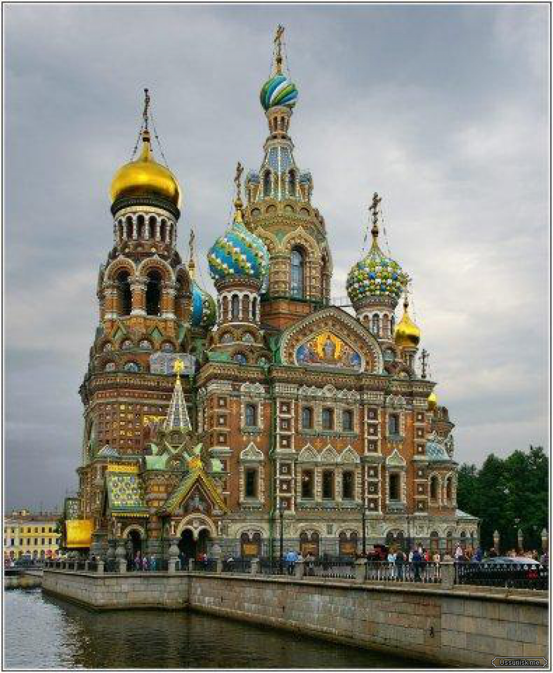
Необычная форма и яркая раскраска куполов говорит о красоте Небесного Иерусалима

Slide 32
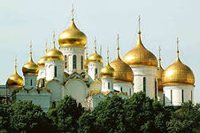
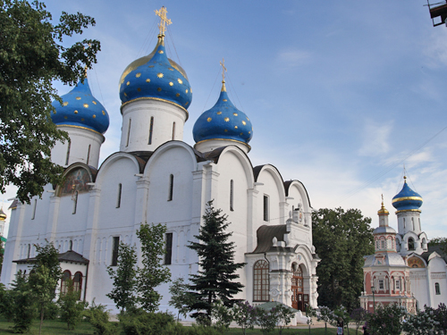

Slide 33
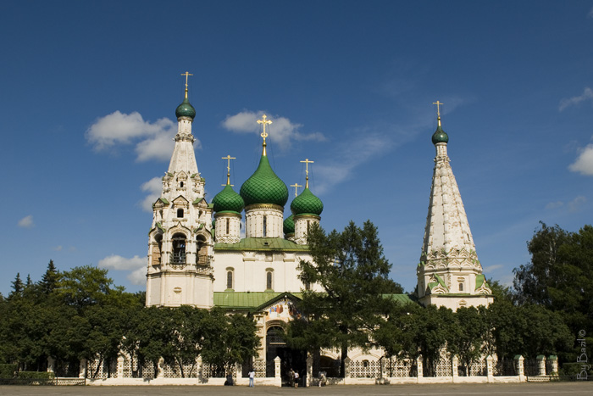
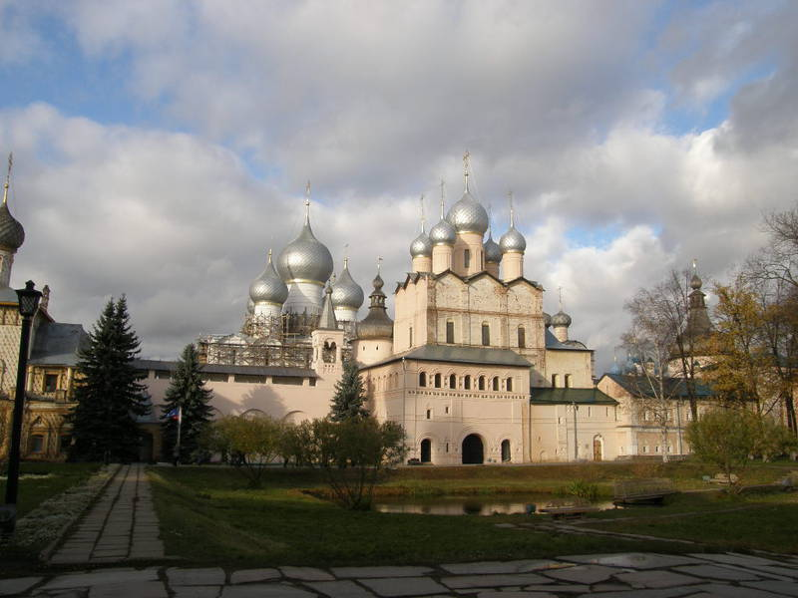

Slide 34
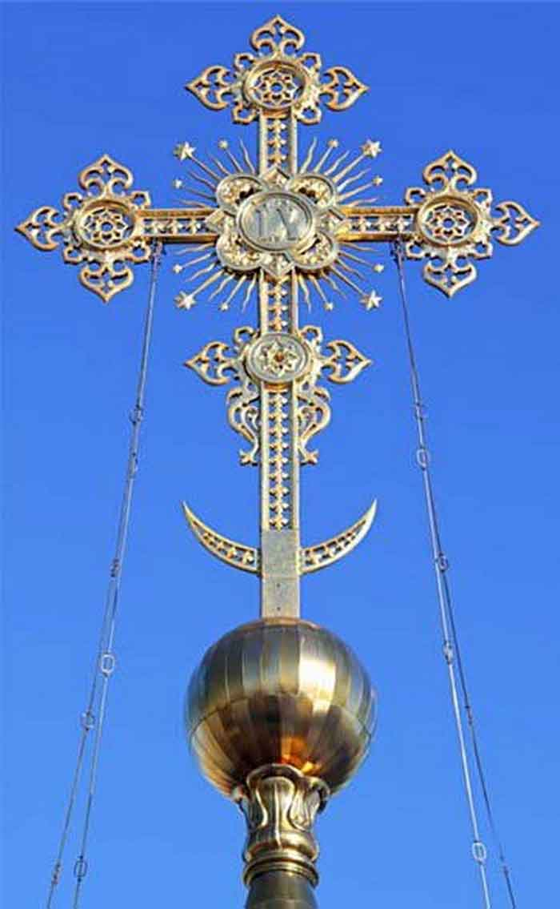
Купол увенчивается главой с крестом наверху. Крест говорит о том, что это храм христианский и в нем прославляется распятый на кресте Господь наш Иисус Христос

Slide 35
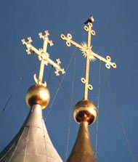
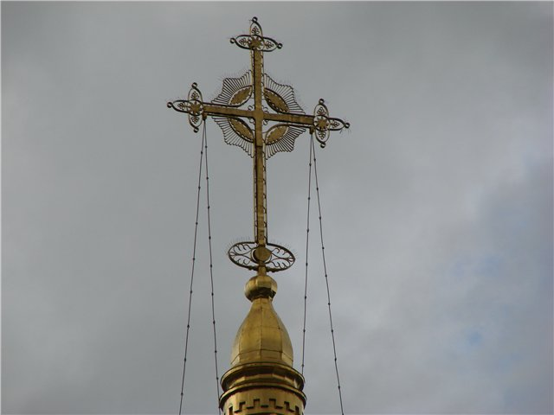


Крест «трилистиковый» и «терновый венец»

Slide 36
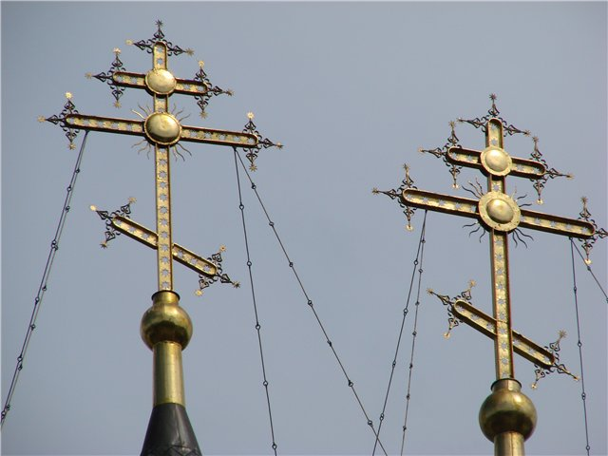
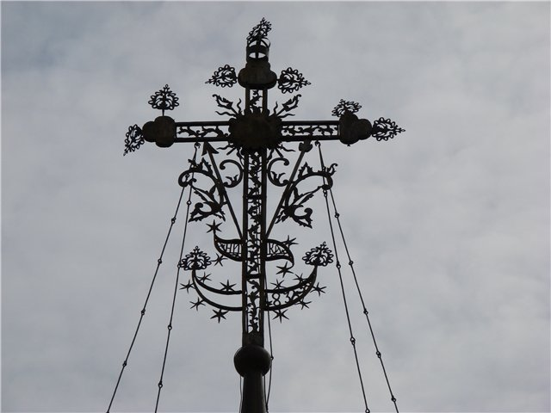
Крест оськонечный и «виноградная лоза»

Slide 37


Домовая церковь

Slide 38

Колокольня находится рядом с храмом или пристроена к нему

Slide 39

Внутреннее устройство храма

Slide 40


Slide 41

Притвор храма – символ мира необновленного, еще лежащего во грехе. В древности притвор предназначался для оглашенных и кающихся.

Slide 42

Сегодня большие паперти напоминают о том времени, когда у храмов сидело множество нищих и калек, просивших подаяние.
Notes:
Спасо-Преображенский собор в Санкт-Петербурге.
42

Slide 43

Средняя часть храма символизирует мир тварный, но уже обоженный, освященный, оправданный. Это и есть в полном смысле «новое небо» и «новая земля».

Slide 44

Солея – «возвышение»

Slide 45

Амвон Амвон, «восхождение», знаменует собой и гору или корабль, с которых проповедовал Господь Иисус Христос. Амвон возвещает также о воскресении Христовом, означает камень, отваленный от дверей гроба Господня, что соделало и всех верующих во Христе причастниками Его бессмертия, ради чего им преподаются с амвона тело и кровь Христовы, «во оставление грехов и в жизнь вечную».

Slide 46

По краям солеи ставятся хоругви

Slide 47

Хоругви, имея вид воинских знамен, представляют собой победные знамена Церкви Христовой

Slide 48

Архиерейский амвон

Slide 49

Иконостас – соединяет земное (средняя часть храма) и небесное (алтарь).

Slide 50





Slide 51


Slide 52

Классический для Руси пятиярусный иконостас

Slide 53

Царские врата

Slide 54

Над Царскими вратами помещается икона Тайной вечери

Slide 55


Slide 56


Третий ярус иконостаса – Деисус

Slide 57


Slide 58

Святой престол – главная святыня храма
престол

Slide 59

Таинство Евхаристии

Slide 60

Антиминсом (греч. «вместопрестолие») называется освященный архиереем шелковый или льняной плат (платок) с изображением на верхней его стороне положения во гроб Христа Спасителя, 4-х евангелистов и орудий страданий Спасителя и с зашитою под изображением частицею св. мощей. Антиминс – видимое разрешение от архиерея совершать Божественную Литургию. Без него священнику нельзя совершать Литургию.

Slide 61

Святое Евангелие

Slide 62


Slide 63

Сень над престолом

Slide 64

Горнего места

Slide 65

Св. Жертвенник

Slide 66


Slide 67

На середине любого храма стоит аналой, на котором лежит Праздничная икона

Slide 68


Slide 69


Slide 70

Господь Вседержитель

Slide 71

Распятие, часто именуемое Голгофой, и специальный панихидный столик (канон) перед которыми совершаются заупокойные последования

Slide 72

Кроме икон в храмах часто хранятся различные святыни

Slide 73

Ковчег, в котором находятся частицы множества древних и новых святых

Slide 74

Рака с нетленными останками прп. Сергия Радонежского

Slide 75

Колокольня Троице-Сергиевой Лавры (18 в.). Самая большая колокольня в России (88,5 м).

Slide 76

До появления колоколен в древней Церкви для колоколов строились звонницы в виде стенки со сквозными проемами либо в виде звонницы-галереи (палатной звонницы).

Slide 77

Уставное церковное название колокола - "кампан", или "звон"

Slide 78
Виды колокольного звона
Благовест – одиночные удары в один колокол.
Звон: а) Пререзвон – последовательно ударяют от большого колокола до малого по несколько раз в каждый из них; этот прием повторяется несколько раз.
б) Перебор – ударяют медленно один раз в каждый колокол по порядку от малого к большому, а затем делают одновременный удар во все колокола.
в) Трезвон – звон одновременно в несколько колоколов, совершающийся в три приема.

Slide 79
Иерерхические степени священностлужителей
Епископ – греч. «надзирающий»: а) учит народ, б) совершает богослужения, в) совершает все таинства, г) освящает миро для таинства Миропомазания, д) освящает антиминсы, е) освящает храмы.
Пресвитер – греч. «старейшина» (или священник, иерей). С разрешения епископа а) учит народ, б) совершает богослужения в) совершает таинства, кроме таинства Священства.
Диакон – греч. «служитель». С разрешения епископа а) учит народ, б) помогает при совершении богослужений.

Slide 80
Степени монашествующих
Подготовительная: послушник (трудник), рясофор
Монах (малая схима)
Схимонах (великая схима)

Slide 81
Степени и звания монашествующих:
а) иеродиакон, архидиакон; б) иеромонах, игумен (с греч. «ведущий»), архимандрит (с греч. «начальник овчарни»); в) епископ, архиепископ, митрополит, патриарх.
Степени и звания белого духовенства:
а) диакон, протодиакон; б) иерей, протоиерей, протопресвитер.

Slide 82
Церковнослужители
Чтецы
Певцы
Свещеносцы
Иподьяконы

Slide 83
Повседневное облачение духовенства и монашествующих
Подрясник
Ряса
Скуфья
Подрясник
Ряса
Клобук
Мантия
Четки
Параман

Slide 84


Ряса Монашеская мантия

Slide 85


Клобук Четки

Slide 86

Параман (греч. «добавление к мантии») – означает взятие на себя крестного ига Христова

Slide 87

Великая схима. Куколь и аналав

Slide 88

Повседневное и богослужебное облачение

Slide 89


Одежда чтеца
Коротий фелонь означает посвящение в служение Богу и повиновение священству
Стихарь – символизирует собой "ризу спасения и одежду веселия", т.е. означает чистую, спокойную совесть, непорочную жизнь и духовную радость

Slide 90

Облачение диакона

Slide 91
Диаконские одежды
Стихарь символизирует собой "ризу спасения и одежду веселия", т.е. означает чистую, спокойную совесть, непорочную жизнь и духовную радость.
Орарь символизирует собой ангельские крылья.
Поручи знаменуют также те узы, которыми был связан Иисус Хрис­тос во время страданий.

Slide 92

Священническое облачение

Slide 93

Элементы архиерейского облачения и служения

Slide 94

Куколь патриарха Никона

